Slide 1

إدارة الوقت وتحديد الأولويات
وأهم الاستراتيجيات الفعالة لإدارة الوقت

Slide 2
يتوقع من الطالب في نهاية الجلسة أن يكون قادراً على
1- التعرف على أهمية الوقت والحاجة لإدارته بكفاءة
2- التعرف على مضيعات الوقت بأنواعها
3- ترتيب أولوياته في حياته
4- التخطيط للوقت عمليا

Slide 3
المحتوى
تعريف الوقت
فوائد تنظيم الوقت
مضيعات الوقت
التعامل مع الطوارئ
ترتيب الأولويات
أدوات لتوفير الوقت

Slide 4
تعريف الوقت وأهميته :
لقد أولى الإسلام اهمية كبرى لإدارة الوقت حيث نبهنا الرسول الكريم إلى عدم التفريط في هذه المسؤولية حيث يقول الرسول صلى الله عليه وسلم:“ لاتزول قدما عبد يوم القيامة حتى يسأل عن عمره فيما أفناه ...
الوقت متساو للجميع فنصيب الفرد من اليوم 24 ساعة إن كان غنيا أو فقيرا ، قويا أم ضعيفا ،طالبا أم موظفا ، والوقت ليس كالموارد فعندما يستخدم يستنفذ للأبد
الوقت هو : مقدار من الزمن قدر لأمر ما

Slide 5
طبيعة الوقت
1- الوقت أثمن ما يملك الإنسان.
2- الوقت مورد محدود .
3- الوقت لا يمكن تعويضه .
4- الوقت يمضي سريعاً .
5- استغلال الوقت يزيد من قيمته .

Slide 6

قيم علاقتك بالوقت
لا اتفق | اتفق | العبارة
 |  | لا يوجد لدي وقت للتنظيم
 |  | المشاريع الكبيرة فقط تحتاج إلى تنظيم
 |  | الآخرون لا يسمحون لي بتنظيم وقتي
 |  | كتابة الأهداف والتخطيط مضيعة للوقت
 |  | لا أحتاج لكتابة أهدافي أو التخطيط على الورق لأني أعرف ماذا علي أن أعمل
 |  | حياتي سلسلة من الأزمات المتتالية فكيف أنظم وقتي

Slide 7
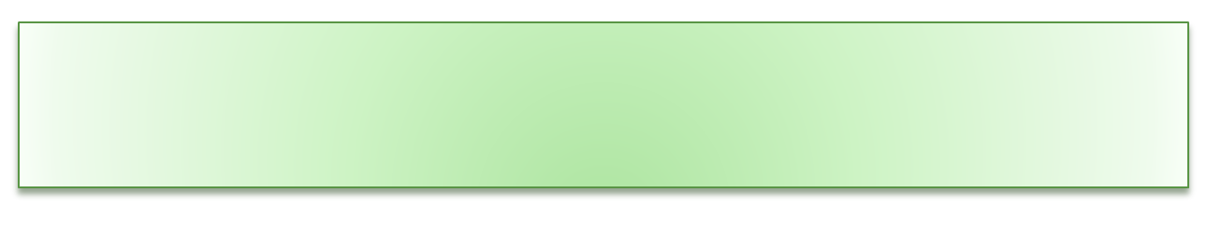

التقييم
الاتفاق مع جميع النقاط السابقة فأنت بحاجة ماسة لإعادة النظر في طريقة تعاملك مع الوقت.
إذا اتفقت مع أغلب النقاط فأنت قريب من فقدان السيطرة وبعيد جداً عن التنظيم
اذا اختلفت مع أكثر النقاط فأنت تدير الوقت بكفاءة في بعض الأحيان وتحتاج إلى أن تكون أكثر حرصاً على تطبيق استراتيجيات توفير الوقت.
اذا اختلفت مع جميع النقاط فأنت تدير الوقت بكفاءة عالية

Slide 8

فوائد تنظيم الوقت

Slide 9
الفوائد
إنجاز الأهداف
الشعور بالتحسن المستمر
التقليل من الضغوط
تحسين الإنتاجية

Slide 10
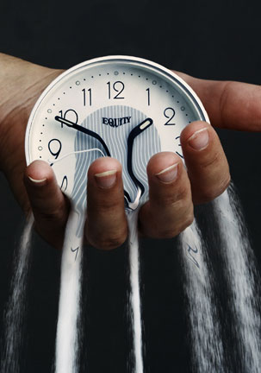
مضيعات الوقت

Slide 11


مضيعات الوقت
ما هي مضيعات الوقت ؟
كيف تتعامل مع مضيعات الوقت؟

Slide 12
مضيعات الوقت
ما هي مضيعات الوقت ؟
كل توظيف غير ملائم للوقت
هي الأعمال التي تستهلك كمية كبيرة من الوقت لا تتناسب مع القيمة الناتجة عنها (إنفاق الوقت على أعمال أقل أهمية).

Slide 13
مضيعات الوقت
خارجية
داخلية
التسويف
ضعف التخطيط
عدم القدرة على قول لا
الناس، الأصدقاء، العملاء
الأشياء: كتابة الرسائل، مذكرات، تلفاز
الطوارئ

Slide 14
الطوارئ

Slide 15
التنفيذ على أربع مراحل
الطوارئ
هي الأعمال التي تكون طارئة على جدول العمل
اليومي ويتم التعامل معها بدرجات متفاوتة
دون تخطيط مسبق
Notes:
دأ

Slide 16

التنفيذ على أربع مراحل
دليل الطوارئ
نشاط :
يتم تطبيق دليل الطوارئ على الطلاب (صفحة 31/30)
وحساب النتائج ومطابقتها مع المحك الموجود أسفل
صفر – 25 تستجيب كثيراً للطوارئ
26 – 45 تستجيب بقوة للطوارئ
64 فأكثر مدمن على الاستجابة للطوارئ
Notes:
دأ

Slide 17
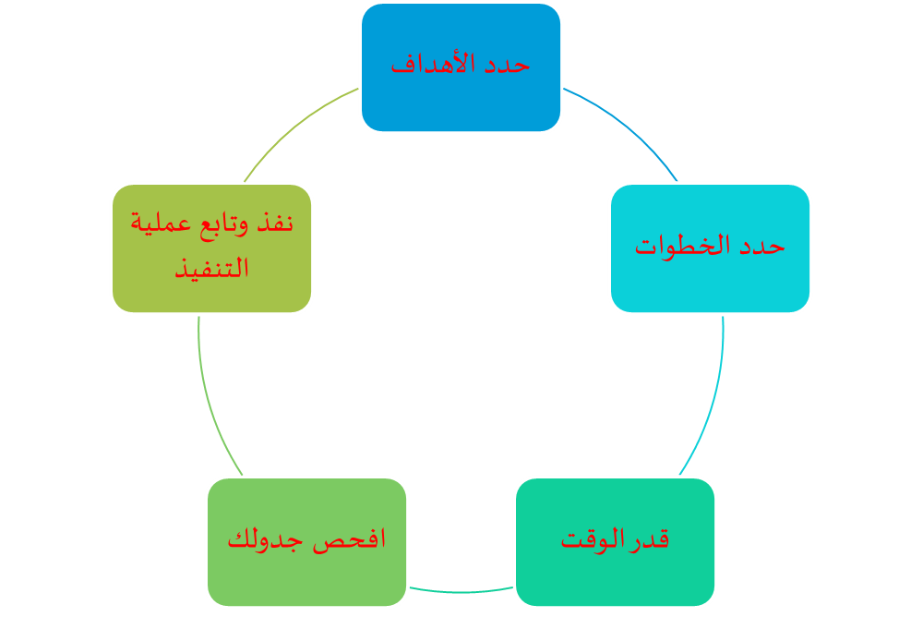
استراتيجية نصف ساعة تغير أسبوعك

Slide 18
إدارة الوقت:
هي الاستخدام الافضل للوقت والامكانات المتاحة بالطريقة التي تؤدي الى تحقيق الأهداف من خلال الالتزام والتحليل والتخطيط والمتابعة
الاولويات:
هي الاعمال والانشطة التي يجب تقديمها على غيرها لما لها من الاهمية عند الشخص.
إن تقديم الاهم على المهم حقيقة شرعيى لقول الرسول صلى الله عليه وسلم :“الايمان بضع وسبعون شعبة اعلاها شهادة ان لا اله الا الله وأدناها إماطة الاذى عن الطريق“.

Slide 19
تحديد الاولويات أهم ما يقود إلى النجاح
تحديد الاولويات أهم ما يقود إلى النجاح:
ثبت أن الافراد والمنظمات التي تضع أهدافا واضحة و تلتزم بتحديد الاولويات انها تحقق نتائج أفضل.
يقول ستيفن كوفي في كتابه (العادات السبع للناس المؤثرين) أن القاسم المشترك الذي يقود الى النجاح لدى أغلب الناجحين هو تحديد الاولويات ولم يكن العمل الكادح او حسن الحظ او العلاقات الانسانية.

Slide 20
استراتيجيات فعالة لإدارة الوقت
1- مبدأ باريتو (80/20) : إذا بذلت في عملك 20% من جهدك باستخدام التخطيط والتنظيم وترتيب الاولويات فسوف تنتج منه 80% والعكس صحيح .
2- التاءات الخمس لتحقيق إدارة فاعلة للوقت:
1- تحديد الاهداف
2- ترتيب الاولويات
3- تخطيط الزمن
4- تفويض الاعمال
5- تقويم الاداء

Slide 21
3- اغلق منافذ الهروب ولا تانصرف عن المهمات الثقيلة او الصعبة بالكسل والتردد ، والتأجيل والتسويف
4- لا تستسلم للامور العاجلة غير الضرورية
5- تعلّم أن تقول ”لا“ بلباقة
6- كن منظما
7- تعلم كيف تفوض
استثمر الاوقات الهامشية أو الضائعة

